Slide 1
Доклад на тему: «Sehenswürdigkeiten in Berlin»
Учениц 6 класса
Ивановой Ирины и Дубовой Нины

Slide 3
1 Das Berliner Rathaus nennen die Berliner Rotes Rathaus. Auf 36 Terrakottarelifs können wir die Geschichte der Stadt bis zum Jahre 1871 sehen.

Slide 4
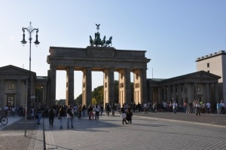
2 Das Brandenburger Tor mit seiner Quadriga ist eine weltberühmte Sehenswürdigkeit.

Slide 5
Der Reichstag – Sitz der deutschen Regierung – wurde auch im 2. Weltkrieg stark zerstört. Jetzt aber wieder der Sitz des Bundesparlaments.

Slide 6
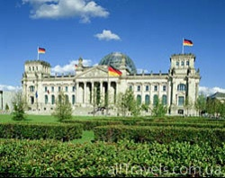

Slide 7
Den Berliner Zoo besuchen die Kinder besonders gern. Seht ihr die Elefanten am Zooeingang? Vor diesen Tieren haben die Kinder keine Angst.

Slide 8
Wappen Deutschlands

Slide 9
Wappen

Slide 10
Fahne

Slide 11
Берлинский посёлок

Slide 12
Berlin

Slide 14
СПАСИБО ЗА ВНИМАНИЕ!

